Slide 1
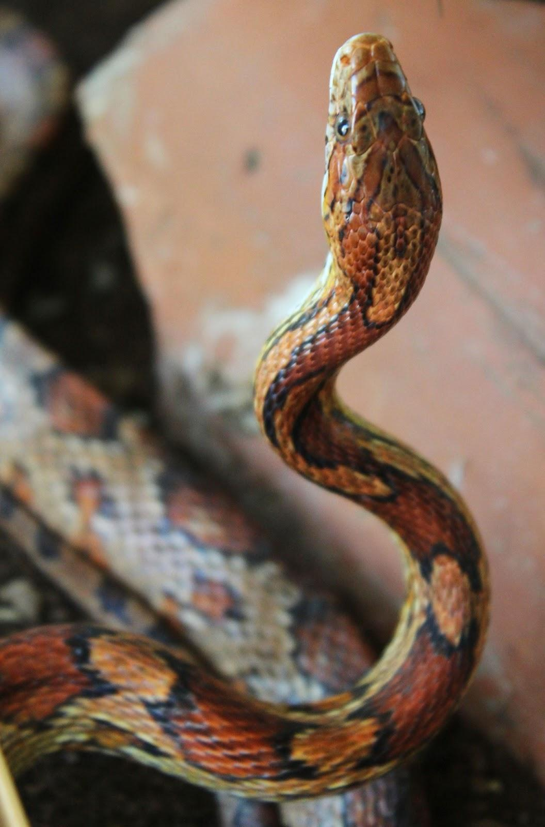
Užovka červená
(Pantherophis guttatus)
Užovkovití

Slide 2
Užovka červená - základní informace
užovka červená je v přírodě rozšířena od Spojených států amerických po severní Mexiko, jejím přirozeným biotopem jsou kukuřičná pole, slunné otevřené borovicové lesy, zarostlé plantáže, okraje silnic a staré stěny
je ideálním hadem pro začínající chovatele hadů
na jaře je aktivní převážně ve dne, v létě vylézá z úkrytu až při setmění
hadi jsou ve volné přírodě samotáři, proto je i v teráriu nejvhodnější chov jednoho exempláře, v případě chovu více hadů v jednom teráriu musí být v teráriu k dispozici hodně prostoru, aby se hadi mohli navzájem vyhýbat

Slide 3
Co je potřeba pro chov užovky červené?
celoskleněné terárium o rozměrech asi 120 cm x 80 cm x 70 cm
substrát: často se doporučuje kamenný písek
miska na vodu ze skla nebo umělé hmoty
možnost úkrytu, např. kameny nebo kusy kůry
větve na lezení
vyhřívání dna
příležitostné osvětlování a teploty od 22 do 28 °C, v noci snížení teploty na 18 °C
příliš se nedoporučuje pěstovat v teráriu rostliny, had je zpravidla zničí

Slide 4
Čím a jak krmit užovku červenou?
vhodnou potravou pro užovku jsou myši, krysy a jednodenní kuřata
malé hady krmíme nejlépe jednou týdně, dospělým užovkám zpravidla stačí krmení jednou za dva týdny, obecně se však množství potravy řídí velikostí hada a každý terarista musí se svými hady experimentovat, aby zjistil zvyky a potřebu potravy každého exempláře
musí mít kdykoliv k dispozici čerstvou vodu (měníme ji každý den)

Slide 5
Užovka červená a přezimování
přezimování hadů se doporučuje, pokud má chovatel zájem o odchov mláďat
v případě užovky červené by přezimování mělo být prováděno při teplotách 5 až 12 °C

Slide 6
Zdroj informací
GRIEHL, Klaus. Hadi: Hroznýšovití a užovkovití hadi v teráriu. Vítkova 10, 186 21 Praha 8: JAN VAŠUT, 1998. ISBN 80-7236-001-9.

